Slide 1
Navegação e Monitoramento de Ambientes Internos Utilizando Robôs Móveis
Heitor Luis Polidoro
Supervisor: Dr. Denis Fernando Wolf

Slide 2
Sumário
Introdução
Projeto
Aplicações
Problemas Relacionados

Slide 3
Introdução - Robótica
Criada para auxiliar ou substituir o homem em:
Ambientes insalubres
Fundo do mar, incêncios, desarmamento de bombas...
Tarefas repetitivas
Linha de produção industrial
Tarefaz que o ser humano não é capaz de executar
Devido à falta de força, velocidade, precisão...
Tarefaz sem valor intelectual

Slide 4
Introdução - Robótica
Inicialmente na Automação Industrial
Desvantagem: Falta de mobilidade
Robôs Móveis
Capazes de locomoverem-se pela fábrica
Navegação
Normalmente a principal tarefa.
Localização
Planejamento de caminho
Execução

Slide 5
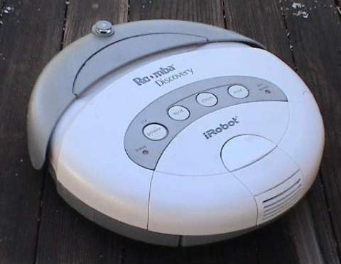
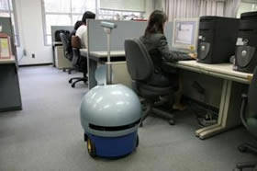
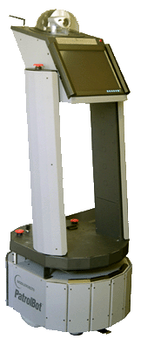
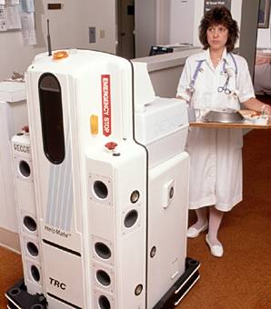
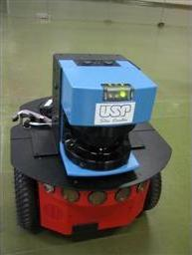
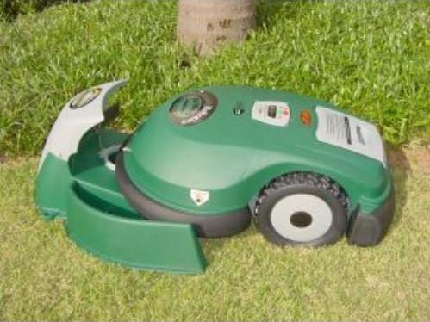
Introdução – Robótica Móvel
Aplicações
Segurança
Hospitais
...

Slide 6
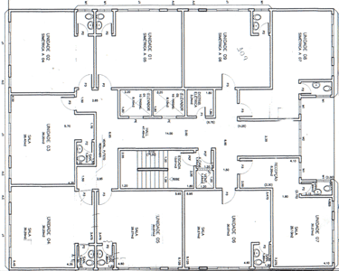
Projeto - Proposta
Monitorar ambientes internos
Regiões críticas
Prioridade

Slide 7
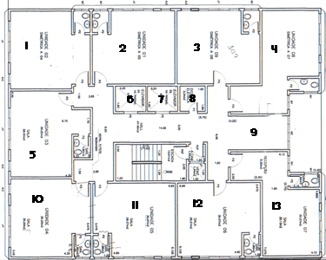
Projeto - Objetivo
Estratégia eficiente para determinar uma seqüência de áreas a serem visitadas em ambientes internos
Sala | 1 | 2 | 3 | 4 | 5 | 6 | 7 | 8 | 9 | 10 | 11 | 12 | 13
Prioridade | 5 | 5 | 2 | 1 | 3 | 2 | 1 | 2 | 1 | 4 | 4 | 2 | 3

Slide 8
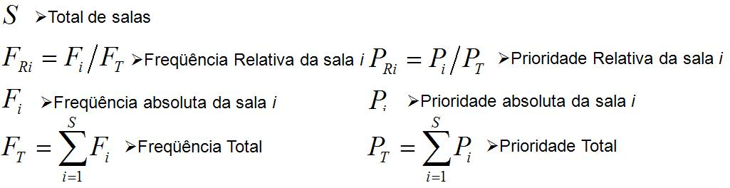
Projeto – Critérios de Avaliação
Freqüência relativa
A freqüência relativa deve ser proporsional à prioridade relativa

Slide 9
Projeto – Critérios de Avaliação
Grau de Urgência Total
Gráfico
Menor Grau de Urgência Total
Grau de Urgência Total
Grau de Urgência da sala i
Prioridade da sala i
Tempo desde a última visita da sala i

Slide 10
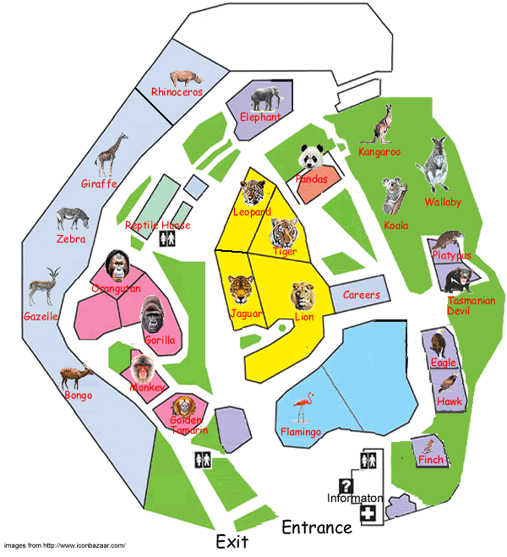
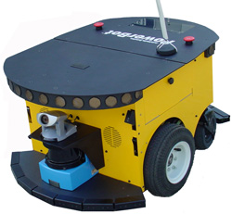
Projeto - Aplicações
Zoológico
Refeições

Slide 11
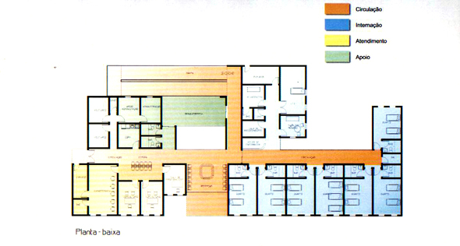
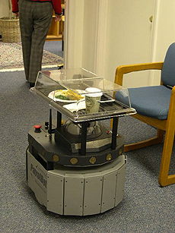
Projeto - Aplicações
Hospitais
Refeições
Remédios

Slide 12
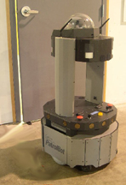
Projeto - Aplicações
Segurança

Slide 13
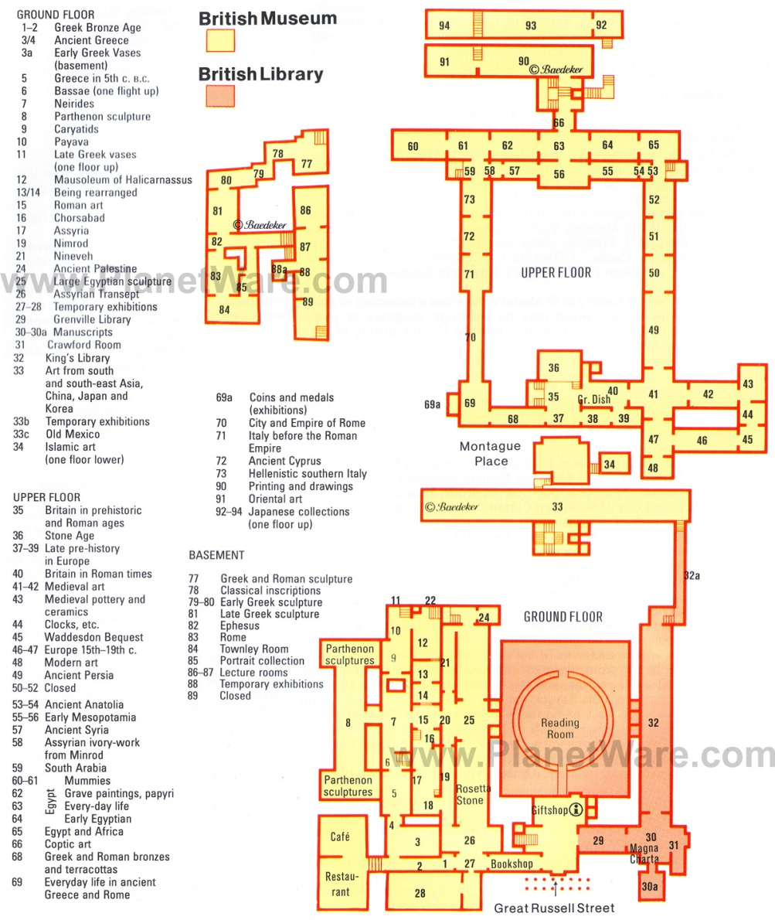
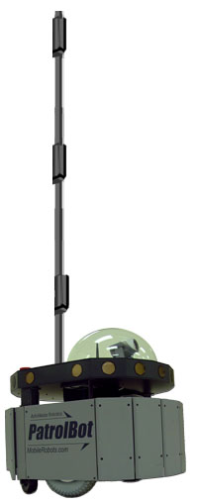
Projeto - Aplicações
Monitoramento
Climatização

Slide 14
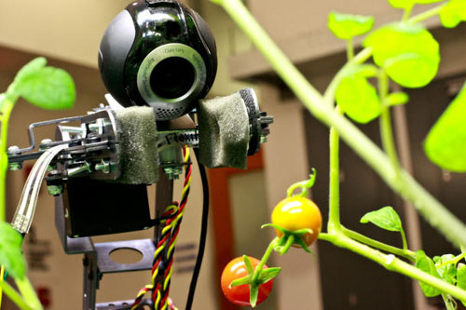
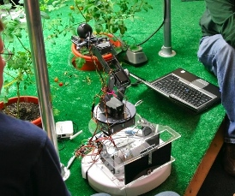
Projeto - Aplicações
Jardinagem (em desenvolvimento pelo MIT)
Regagem
Colheita

Slide 15
Problemas Relacionados
Caixeiro-Viajante
Roteamento de Veículos (VRP)

Slide 16
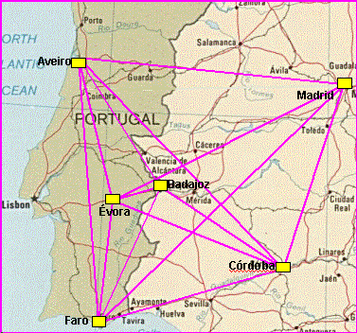
Caixeiro Viajante
Um caixeiro deve visitar N cidades somente uma vez
Grafo
Vértices são as cidades
Arestas são os caminhos entre as cidades

Slide 17
Caixeiro Viajante - Fórmulas
Menor percurso
Restrição
A cidade só pode ser visitada uma vez
1 se o caixeiro foi da cidade i à cidade j
0 caso contrário
Custo para ir da cidade i à cidade j

Slide 18
Roteamento de Veículos

Slide 19
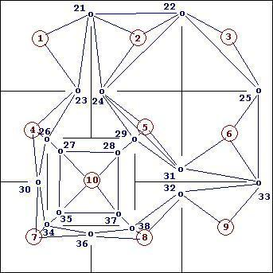
Projeto
Mapas
Mapas Topológicos
Buscas em grafo
Menor caminho
Desvio de osbstáculos
Vector Field Histogram (VFH)

Slide 20
Novo
=========================
Velho

Slide 21
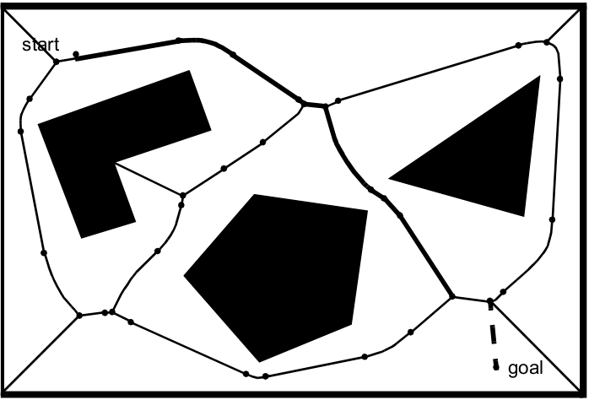
Projeto
Metodologia
Mapa topológico
Diagrama de Voronoi
Dijkstra
Grafo auxiliar
Somenta Salas
Grafo Completo

Slide 22
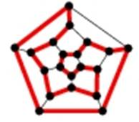
Projeto
Metodologia
Possível solução (baseado no critério do gráfico de urgência total)
Um ambiente com S salas;
Um ciclo hamiltoniano C qualquer;
C_{i} é a i-ésima sala visitada no ciclo;
Uma velocidade constante do robô;
O robô não gasta tempo virando;
∆t_{i} o tempo para sair da sala i e
chegar na sala i + 1

Slide 23


Projeto
Metodologia
Possível solução (baseado no critério do gráfico de urgência total)
∆t_{i} = constante → = constante;
Tempo para revisitar cada sala T = constante;
Não é interessante
Revisitar as salas antes do fim do ciclo
= constante

Slide 24
Projeto
Metodologia
Possível solução (baseado no caixeiro-viajante)
Usar as fórmulas do caixeiro
viajante para fundamentar a solução.

Slide 25
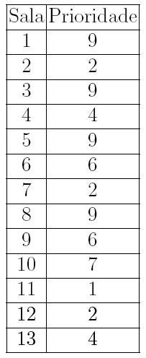
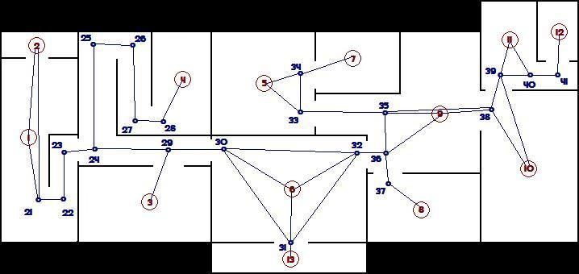
Projeto
Resultados parciais
Implementado dois algoritmos
Um mapa

Slide 26
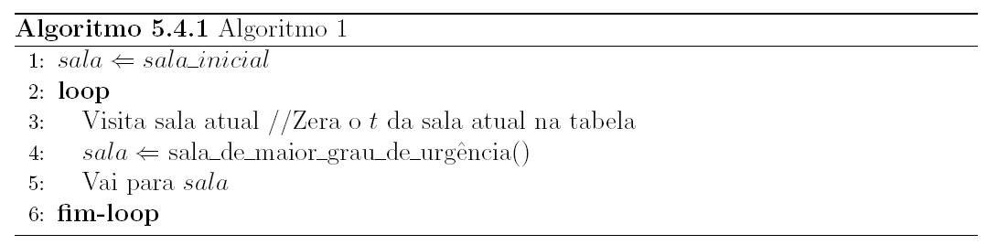
Projeto
Resultados parciais

Slide 27
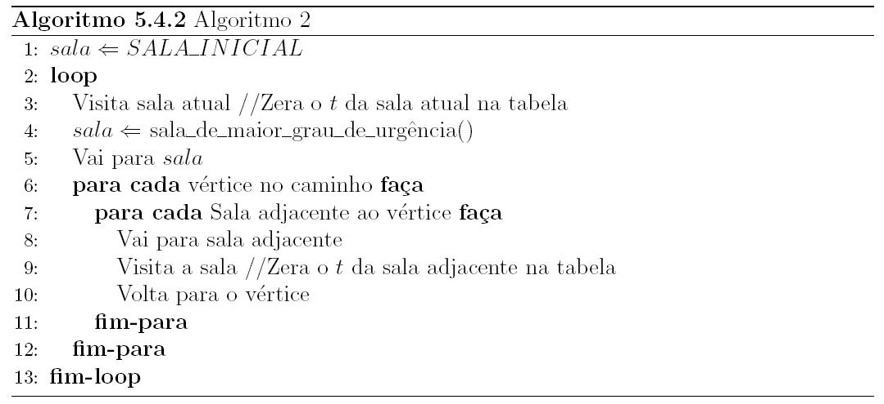
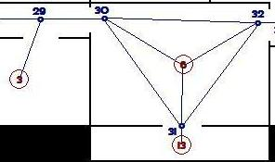
Projeto
Resultados parciais

Slide 28
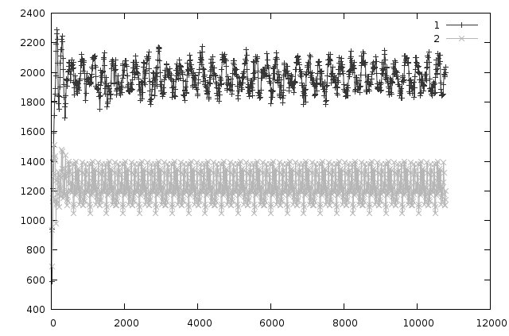
Projeto
Resultados parciais

Slide 29
Considerações finais
Soluções em tempo real?
O robô toma decisões enquanto navega pelo ambiente.
Soluções offline?
Antes do robô ser acionado, um ciclo de visitas é calculado e informado ao robô.

